Slide 1

基于用户态中断的进程间通信以及异步系统调用
proj6-RV64N-user-level-interrupt
团队成员: 项晨东 王之栋 孙迅 (清华大学)
指导老师: 陈渝 向勇 (清华大学)
校外指导老师: 闫守孟 刘双(蚂蚁集团)
技术支持: 蚂蚁集团 intel
2022.8.14

Slide 2
总览
本次分享主要介绍如下内容:
用户态中断背景以及其运作方式简介
我们在qemu中实现用户态中断的工作
基于用户态中断的进程间通信以及性能比较
基于用户态中断的异步系统调用实现以及性能比较
未来展望:用户态中断的web框架

Slide 3


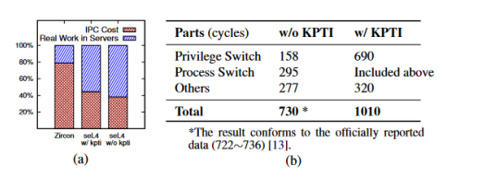
用户态中断: 背景和需求
微内核将内核与系统服务层分离出来，如文件系统、网络、GUI等都变成用户态进程，内核只保留最重要的进程管理、内存管理、进程间通信等功能
安全
容错性好
模块化
可定制化
缺点:微内核的各个模块都是独立进程，需要进行进程间通信（IPC，Inter-Process Communication）,而大量的服务访问会导致IPC开销大, 成为性能瓶颈。

Slide 4


用户态中断: 背景和需求
传统IPC
同步机制：陷入内核需要很多的切换开销
数据传递：在不同用户空间传递数据需要拷贝
XPC （Cross Process Call, ISCA19 paper）
一种同步/高效/安全/易用的IPC机制
使用新增指令（xcall与xret），硬件直接完成进程切换，无需陷入到内核
缺点: 硬件和操作系统的修改成本太大
需求: 软硬件修改较小,同时又能实现良好的IPC性能。

Slide 5


用户态中断: 背景和需求
对于宏内核(如linux)，大部分硬件驱动的控制运行于内核态。
直观, 用户使用方便
相比微内核IPC开销较小
缺点:
安全性、扩展性、可维护性均存在一定的问题。
调用驱动任然需要经过统调用从而带来的上下文切换开销， 在频繁访问外设时会带来显著的性能下降。
用户态的硬件驱动方案（如 SPDK,DPDK）
通过将外设的内核驱动重新绑定到 uio 或 vfio ，用户进程可以直接访问外设的地址空间，操作外设， 省去了系统调用和 IPC 的开销。
这些方案通常是基于轮询实现的，一个重要原因在于， 现有的硬件不支持将外设中断交由用户态程序处理。
需求: 让用户态的程序能够处理中断
Notes:
https://gallium70.github.io/rv-n-ext-impl/ch1_2_driver_and_ipc.html

Slide 6
用户态中断: 简介
RISC-V提出了N规范支持用户态中断
Intel 推出的新硬件特性(本项目采用的平台)
用户态中断允许将中断直接发送到用户空间
低延迟，低CPU占用，不需要切换到内核
接收方为用户态, 发送方可以是用户态或内核态
硬件是已有的, 内核对硬件的适配只是简单的增加系统调用
满足微内核的需求,在修改成本低的条件下获得高的性能(在后续实验中获得验证)
满足宏内核的需求,内核能够发送中断到用户态
Notes:
代码：https://github.com/intel/uintr-linux-kernel/tree/rfc-v1
扩展手册 architecture-instruction-set-extensions chapter 2&11
https://five-embeddev.com/riscv-isa-manual/latest/n.html

Slide 7
用户态中断: 原理和实现
硬件: 新增若干指令以及寄存器
内核: 新增系统调用, 新增两种数据结构,为接收方维护 UPID（User Posted Interrupt Descriptor) ，为发送方维护 UITT（User Interrupt Target Table)。
用户程序: 接受方需要注册中断处理函数, 同时分配中断向量给发送方, 控制中断的使能(stui)。发送方需要注册才能成功发送。
Notes:
代码：https://github.com/intel/uintr-linux-kernel/tree/rfc-v1
扩展手册 architecture-instruction-set-extensions chapter 2&11

Slide 8
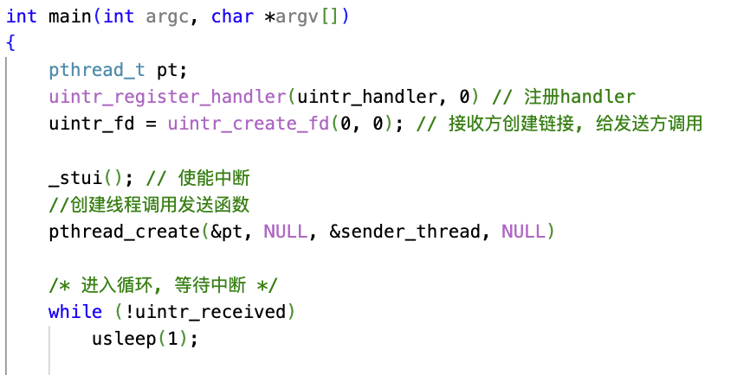
用户态中断: 用户程序
用户程序样例:
Notes:
代码：https://github.com/intel/uintr-linux-kernel/tree/rfc-v1
扩展手册 architecture-instruction-set-extensions chapter 2&11

Slide 9
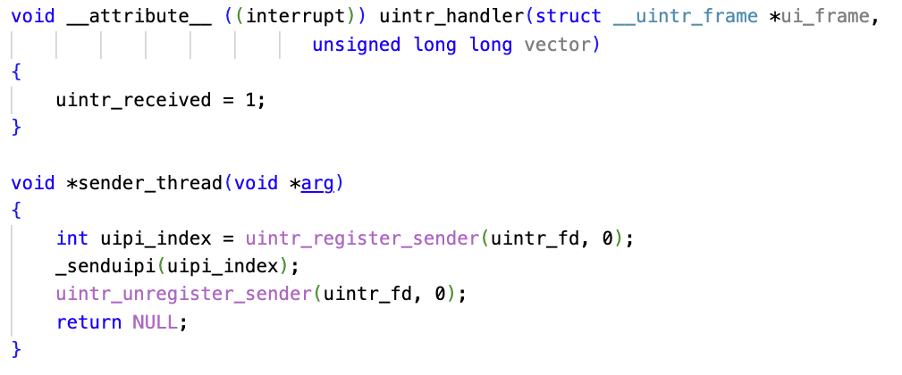
用户态中断: 用户程序
用户程序样例:
Notes:
代码：https://github.com/intel/uintr-linux-kernel/tree/rfc-v1
扩展手册 architecture-instruction-set-extensions chapter 2&11

Slide 10
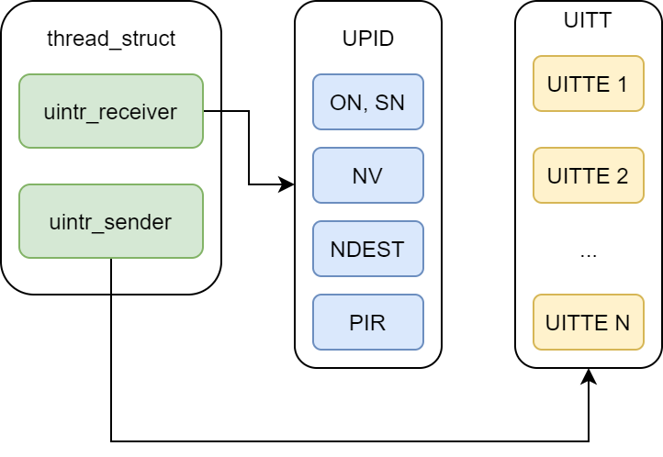
用户态中断: 内核和硬件
ON: 是否有中断
SN: 使能
NV: 中断编号
NDST: 接收方核号
PIR: 中断向量状态
Notes:
代码：https://github.com/intel/uintr-linux-kernel/tree/rfc-v1
扩展手册 architecture-instruction-set-extensions chapter 2&11

Slide 11
UPID
bit
User-Interrupt States and MSRs
ON
UIRR
UIF
UIHANDLER
UISTACKADJUST
0
985H
CLUI/STUI
986H
987H
SN
1
UINV
UITTSZ
UPIDADDR
UITTADDR
NV
23:16
39:32
31:0
989H
98AH
NDEST
63:32
988H
PIR
127:64
UV: 用户中断向量
V: 合法
UIF: 使能
UPIDADDR: 作为收方数据结构基址
UITTADDR: 法方表格基址
HANDLER: 中断处理函数地址
STACKADJUST: 栈偏移
16 bytes
UITT
UITTE
bit
UITTE 0
V
0
UITTE 1
UV
15:8 (15:14 = 0)
...
UITTE N
UPIDADDR
127:64
N = UITTSZ
16 bytes
Notes:
代码：https://github.com/intel/uintr-linux-kernel/tree/rfc-v1
扩展手册 architecture-instruction-set-extensions chapter 2&11

Slide 12
用户态中断: 软硬件概览图
接收方
注册handler，告诉硬件中断来了到哪里
注册vector，封装为fd
写入硬件
操作系统
硬件
分享fd给发送方
发送方
使用fd注册sender

Slide 13
用户态中断: 软硬件概览图
接收方
硬件直接发送中断，进入handler函数
接收方不在场，等待操作系统换入
操作系统
硬件
使用硬件指令senduipi
发送方

Slide 14
Qemu工作情况
新增硬件寄存器
新增指令支持
新增中断处理支持
直接发中断支持
有数十倍的性能提升
据我们了解，可能第一个基于qemu的x86 uintr实现
https://github.com/OS-F-4/uintr-misc
demo: docker run -it uintr/demo
https://github.com/OS-F-4/qemu-uintr
Notes:
Qemu工作文档: https://github.com/OS-F-4/usr-intr/blob/main/ppt/qemu%E5%B7%A5%E4%BD%9C%E6%96%87%E6%A1%A3%E5%88%86%E5%9D%97/%E9%97%AE%E9%A2%98%E4%BB%A5%E5%8F%8A%E6%8E%A2%E7%A9%B6%E8%BF%87%E7%A8%8B.md

Slide 15
Qemu开发过程
环境准备
指令捕捉，向软件反馈硬件特性
内存读写实现发送
修改中断处理实现接收
中断收尾实现完整运行
实现直接发中断，提高性能
多次调试，完善实现细节
Notes:
Qemu工作文档: https://github.com/OS-F-4/usr-intr/blob/main/ppt/qemu%E5%B7%A5%E4%BD%9C%E6%96%87%E6%A1%A3%E5%88%86%E5%9D%97/%E9%97%AE%E9%A2%98%E4%BB%A5%E5%8F%8A%E6%8E%A2%E7%A9%B6%E8%BF%87%E7%A8%8B.md

Slide 16
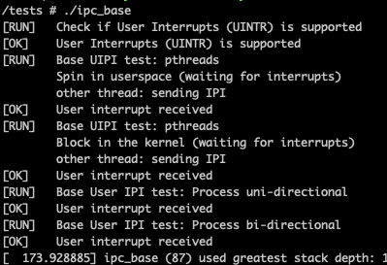
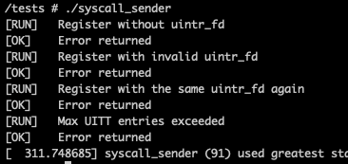
Qemu完成情况: 正确性测试
5个测试程序+样例程序全部通过

Slide 17
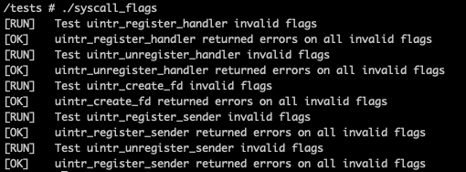
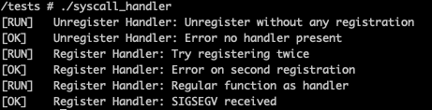
Qemu完成情况: 正确性测试
5个测试程序+样例程序全部通过

Slide 18
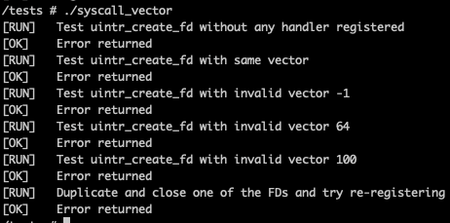
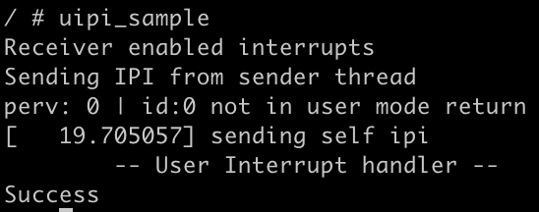
Qemu完成情况: 正确性测试
5个测试程序+样例程序全部通过

Slide 19
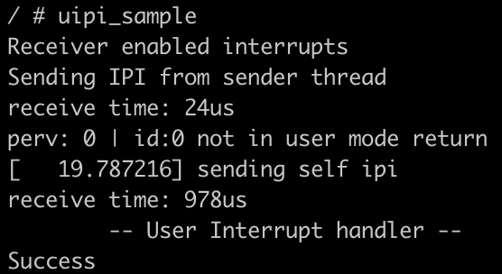
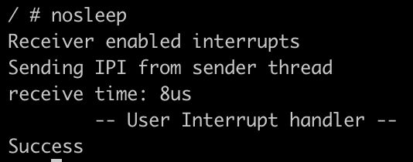
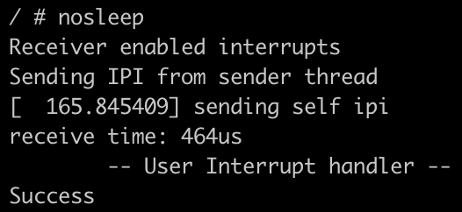
Uintr性能测试: 收发延迟
直接发中断获得数十倍的性能提升！
经过操作系统调度则性能大幅下降

Slide 20
基于用户态中断的进程间通信以及性能比较
基于qemu的实现
IPC type | Message rate (msg/s, size = 1) | Message rate (msg/s, size = 4096)
uintr (thread) | 28935 | 23305
uintr (process) | 34392 | 22662
signal | 6286 | N/A
eventfd | 6649 | N/A
pipe | 2858 | 2256
fifo | 2782 | 2674
domain | 4835 | 2781

Slide 21
基于用户态中断的进程间通信以及性能比较
物理机器数据
IPC type | Message rate (msg/s, size = 1) | Message rate (msg/s, size = 4096)
uintr (thread) | 191868 | 116340
uintr (process) | 377670 | 347037
signal | 31798 | N/A
eventfd | 26630 | N/A
pipe | 9436 | 14011
fifo | 25544 | 16527
domain | 11183 | 19758

Slide 22
系统调用和进程间通信的关系
Uintr 为IPC提供了双向的通知机制，实现进程间通信
在内核页表隔离的情况下, 内核也可以看成广义的进程
同步syscall指令本身就是一种类似中断的通知机制
传统的syscall是同步的, 单向的
如果内核能用利用uintr通知机制作为系统调用的返回?
双向通知, 异步编程/io?

Slide 23
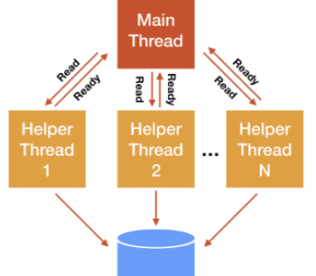
异步编程/IO背景
Why 异步?
随着互联网上数据量的不断增大, web服务的不断多样化, 如何让高并发且IO密集的程序更高效的工作变得格外重要。
经典的阻塞IO或者系统调用显然不能满足对性能的需求。
纯粹的同步并行并不能处理海量的数据, 并且线程的堆栈以及切换开销很大。
异步的本质是使得cpu任务和非cpu任务分离, 从而更好地提高cpu和其他设备的利用率

Slide 24
同步/异步IO分类
同步阻塞：例如 read，阻塞当前线程直到读取完成。
同步非阻塞：例如 read(NONBLOCK) ，如果当前读尚未就绪则立即返回。
多路复用：例如 select,poll,epoll，阻塞当前线程直到给定事件中的任何一个发生。常配合同步非阻塞接口使用。
异步：例如 MPI_iread，发出读请求，返回一个 token。之后可以查询请求状态（轮询）或者用 wait 接口阻塞等待操作完成。
循环队列：例如 io_uring 及硬件设备，背后有一个内核线程（或硬件上的处理器）同时处理 IO 操作，二者通过共享内存中的两个循环队列（请求队列和完成队列）传递请求状态。
以上非阻塞/异步的特征: 异步地提交请求, 但是完成请求后的操作仍然需要在程序的特定节点调用相关的函数来获取请求的完成情况。延迟由请求完成本身的耗时和查询请求完成情况的频率共同决定。

Slide 25
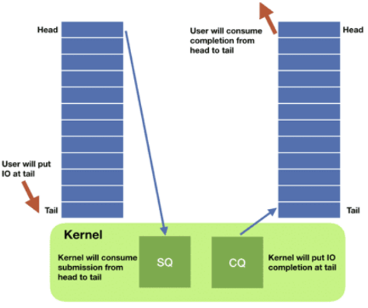
用户态中断用于通知返回结果
针对以上问题, 我们基于linux io_uring子系统, 添加了用户态的通知机制, 使得io的返回由用户态中断处理函数来统一处理, 不需要手动调用函数来检查io是否完成, 实现了真正意义上的异步。在吞吐量基本不变的情况下有了更低的延迟。
User interrupt
Notes:
内核实现: https://github.com/OS-F-4/uintr-linux-kernel/tree/uring

Slide 26
用户态中断用于通知返回结果: 实验设定
实验设定:
给定一定量的io任务(read)和计算任务
计算任务大小随机(固定的随机序列, 700k~7000k次乘法)
Io任务分为4kB, 4MB, 40MB三种, 随机交替
不涉及并行, io只能顺序提交
评价指标: 完成所有任务的总时长, 每类io的延迟
使用同步io(normal), 异步io_uring+SQPOLL(uring), 异步io_uring+SQPOLL+uintr三种方式进行比较
IO, 计算无法重叠
IO延迟较大
重叠+小延迟

Slide 27
用户态中断用于通知返回结果: 性能对比
Io_num=200 compute_num=1000
Compute using 3410806us
方法 | 总用时(us) | 4K 延时 | 4M 延时 | 40M 延时
normal | 4163422 | 259 | 38753 | 698487
uring | 3546226 | 205714 | 269079 | 1283943
uintr | 3591993 | 360 | 41431 | 727977
方法 | 4M min | 4M max
normal | 329 | 3090
uring | 707 | 10601
uintr | 330 | 3580

Slide 28
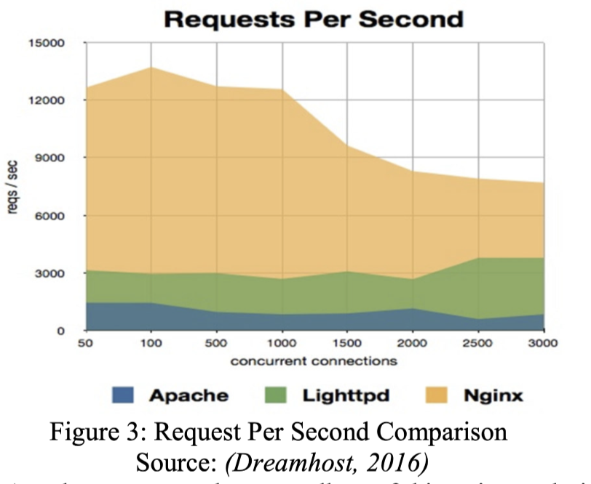

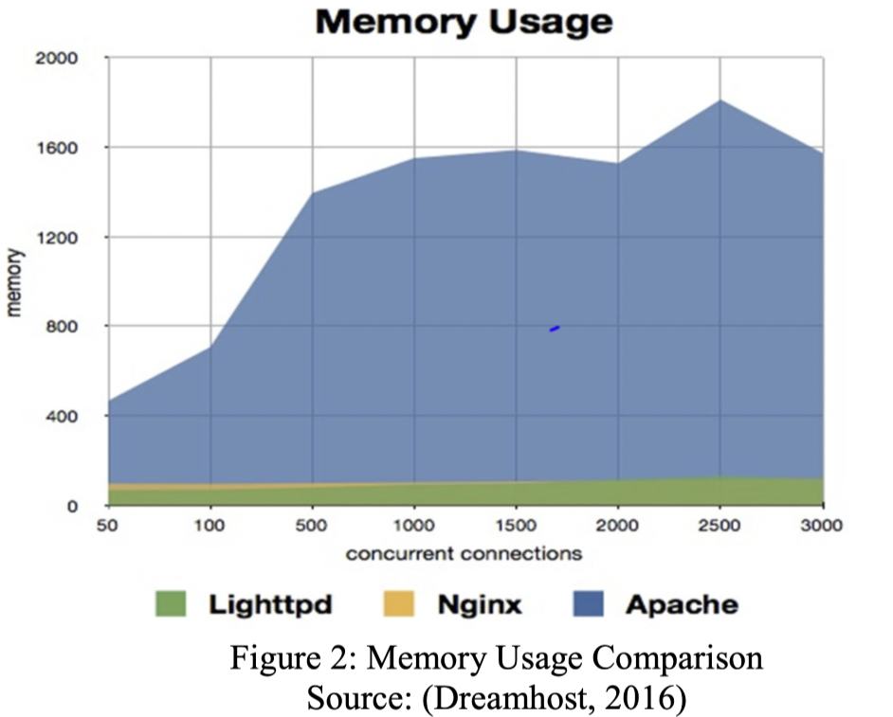
进一步计划: 用户态中断的web框架
Backend: new thread
内存占用较高
并发较低
一些情况下(动态文件)相应密度更高
Backend: epoll
内存占用低
高并发
高负载下延时增大
Notes:
https://arthurchiao.art/blog/intro-to-io-uring-zh/

Slide 29

进一步计划: 用户态中断的web框架
Cpu: 低系统调用, 利用率更高
内存: 省去了线程的堆栈开销
Io和网络异步的统一
Uintr: 中断和轮询的无缝切换
用户
服务协程
写入磁盘
提交web请求
用户
内核线程
中断处理函数
服务协程
uintr
获取io, accept
轮询完成队列, 调用服务协程
服务协程
用户
Io_uring
提交io, accept
Notes:
https://arthurchiao.art/blog/intro-to-io-uring-zh/

Slide 30

感谢陈渝老师和向勇老师的指导！
感谢校外导师提供的帮助和硬件支持!
感谢贾越凯、贺鲲鹏、尤予阳、张译仁以及其他学长的帮助！

